Slide 1
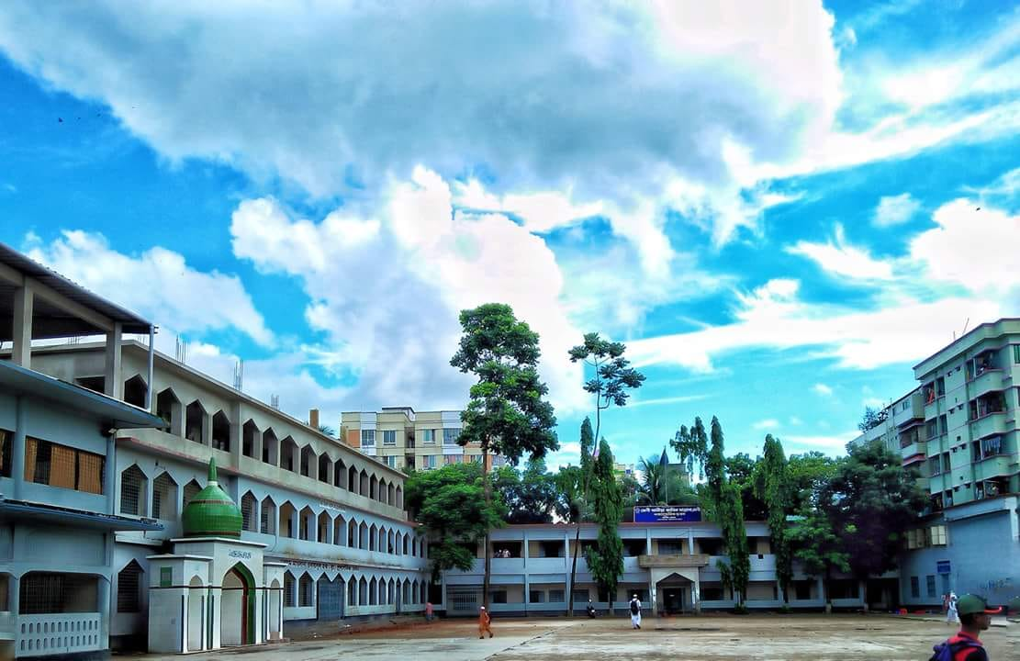
স্বাগতম

Slide 2
পরিচিতি
পাঠ পরিচিতি
অষ্টম শ্রেণি
বিষয়ঃ গণিত
অধ্যায়ঃ চতুর্থ
সময়ঃ ৪৫ মিনিট
তারিখঃ ০৫/১২/১৯
জিয়াউল হক ভূঁঞা
সহকারী শিক্ষক -গণিত
ফেনী আলীয়া কামিল মাদ্রাসা
01830123185

Slide 3
লক্ষ কর ও উওর দাও:
$$({x−y)}^{3}= ?$$
$$({x+y)}^{3}= ?$$
$$x^{3}+3.x^{2}.y+3.x.y^{2}+y^{3}$$
$$x^{3}−3.x^{2}.y+3.x.y^{2}−y^{3}$$

Slide 4
আজকের পাঠ
বীজগণিতীয় সূত্রাবলি ও প্রয়োগ

Slide 5
পাঠ শেষে শিক্ষার্থীরা------
১। ঘনফলের সূত্র প্রয়োগ করে বীজগাণিতীয় রাশির সমাধান করতে পারবে ।

Slide 6
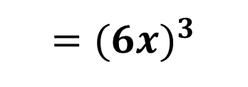
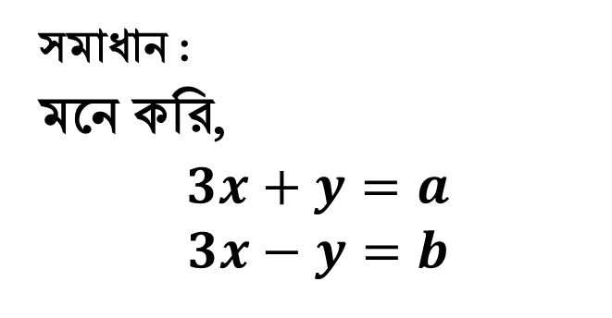
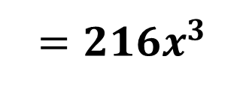
সরল কর -২(ক) :
$${(3x+y)}^{3}+3.{\left(3x+y\right)}^{2}.\left(3x−y\right)+3.\left(3x+y\right).{(3x−y)}^{2}+{(3x−y)}^{3}$$
সমাধান :
মনে করি,
$$3x+y=a$$
$$3x−y=b$$
$$a^{3}+3a^{2}b+3ab^{2}+b^{3}$$
$={\text{(}a+\text{b}\text{)}}^{3}$
প্রদত্ত রাশি:
$$a^{3}+3a^{2}b+3ab^{2}+b^{3}$$
${=\text{(}a+\text{b}\text{)}}^{3}$
$${=(3x+y+3x−y)}^{3}$$
$${=(6x)}^{3}$$
$${=216x}^{3}$$

Slide 7
একক কাজ
সময়ঃ 5 মিনিট
সরল কর -২(খ) :
$${(2p+5q)}^{3}+3.{\left(2p+5q\right)}^{2}.\left(5q−2p\right)+3.\left(2p+5q\right).{(5q−2p)}^{2}+{(5q−2p)}^{3}$$

Slide 8
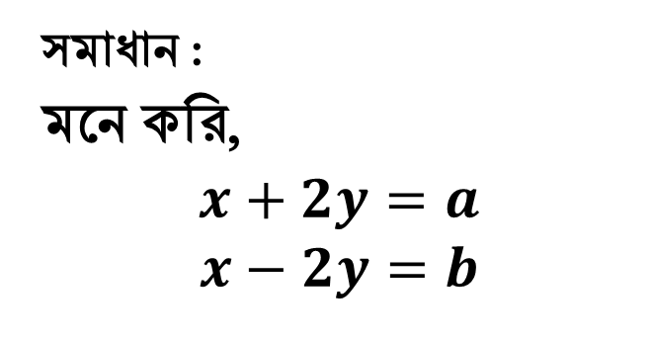
সরল কর -২(গ) :
$${(x+2y)}^{3}−3.{\left(x+2y\right)}^{2}.\left(x−2y\right)+3.\left(x+2y\right).{\left(x−2y\right)}^{2}−{(x−2y)}^{3}$$
সমাধান :
মনে করি,
$$x+2y=a$$
$$x−2y=b$$
$$a^{3}−3a^{2}b+3ab^{2}−b^{3}$$
$={\text{(}a−\text{b}\text{)}}^{3}$
প্রদত্ত রাশি:
$$a^{3}−3a^{2}b+3ab^{2}−b^{3}$$
${=\text{(}a−\text{b}\text{)}}^{3}$
$${= \left\{\left(x+2y\right)−(x−2y)\right\}}^{3}$$
$${=(x+2y−x+2y)}^{3}$$
${=(4y)}^{3}$ ${=64y}^{3}$

Slide 9
মূল্যায়ন
সময়ঃ ৩ মিনিট
১.${(3x+y)}^{3}= ?$
২ . ${\text{(}6p−7\text{)}}^{3}$=?

Slide 10
বাড়ীর কাজ
সমস্যা -১ :
$${(6m+2)}^{3}−3.{\left(6m+2\right)}^{2}.\left(6m−4\right)+3.\left(6m+2\right).{\left(6m−2\right)}^{2}−{(6m−2)}^{3}$$
সমস্যা -2:
${(x−y)}^{3}+{(x+y)}^{3}+6x(x^{2}−y^{2})$

